Slide 1
«Заболевания мочевыделительной системы и питьевой режим»

Slide 2
« Из всех приключений, уготованных нам жизнью, самое важное и интересное – отправиться в путешествие внутрь себя, исследовать неведомую часть самого себя»
Кинорежиссёр Ф. Феллини

Slide 3
Проверка домашнего задания

Slide 4
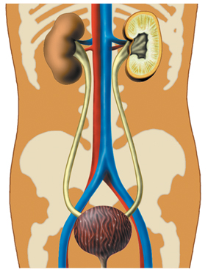
Проверка домашнего задания

Slide 5
Строение мочевыделительной системы
МОЧЕОБРАЗУЮЩИЙ ОРГАН
ПОЧКИ
МОЧЕВЫВОДЯЩИЕ ОРГАНЫ
МОЧЕТОЧНИКИ
МОЧЕВОЙ ПУЗЫРЬ
МОЧЕИСПУСКАТЕЛЬНЫЙ КАНАЛ
Notes:
5
Составьте короткий рассказ по схеме.
Возможный ответ:
К органам мочевыделительной системы человека относятся:
1. Почки.
2. Мочеточники.
3. Мочевой пузырь
4. Мочеиспускательный канал
** Я щелкаю мышкой, ученик дополняет свой ответ:
Почки являются мочеобразующим органом, а мочеточники, мочевой пузырь и мочеиспускательный канал - мочевыводящими

Slide 6
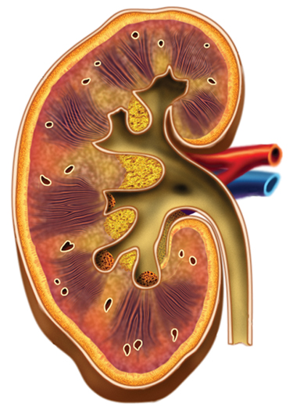
Строение почки
Пирамидки мозгового слоя
Мозговой слой
Почечная артерия
Почечная вена
Лоханка
Большая почечная чашка
Малая почечная чашка
Мочеточник
Корковый слой
Плотная оболочка
Notes:
6
Давайте рассмотри строение почки.
*Снаружи почка покрыта плотной оболочкой из соединительной ткани.
* Под капсулой расположен корковый слой почек
*Ниже – мозговой слой, *состоящий из пирамидок
*Пирамидки открываются в малые почечные чашки
*Малые чашки впадают в большие почечные чашки
*А те открываются в почечную лоханку. Вспомните, что такое лохань? (Вид корыта). В лоханку поступает моча, которая затем движется по мочеточникам в сторону мочевого пузыря.
Маленькое отступление. Что такое лоханка мы уже выяснили. А что такое лох? Это вид кустарников, их выращивают как декоративные растения и медоносы. Теперь вы знаете значение слов лох и лоханка и, надеюсь не будете использовать их в качестве ругательства?
Кровь для фильтрации *поступает в почки по почечной артерии, а очищенная кровь собирается в *почечную вену.

Slide 7
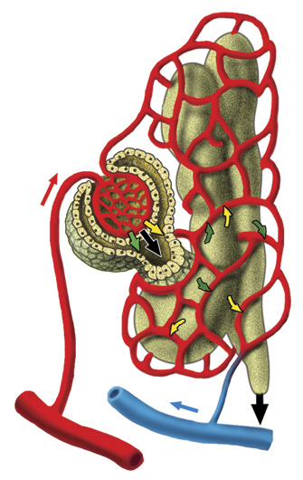
Какими номерами обозначены части нефрона:
Извитой каналец
Капиллярная сеть канальца
Почечная капсула
Собирательная трубочка
Капиллярный клубочек
1
2
3
4
5
ОТВЕТЫ: 2,1,4,5,3
Notes:
7
Какими номерами обозначены части нефрона:
Извитой каналец
Капиллярная сеть канальца
Почечная капсула
Собирательная трубочка
Капиллярный клубочек
*Ответы: 2,1,4,5,3
Поднимите руку, у кого получилось так же?

Slide 8
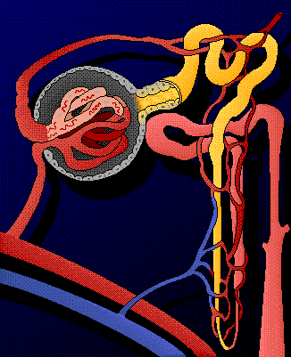
Какие структуры почки выполняют функции биологического фильтра?

Slide 9
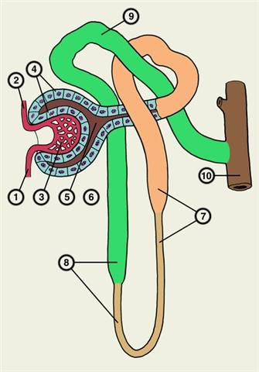
Что такое нефрон? Как он устроен? Как работает?

Slide 10
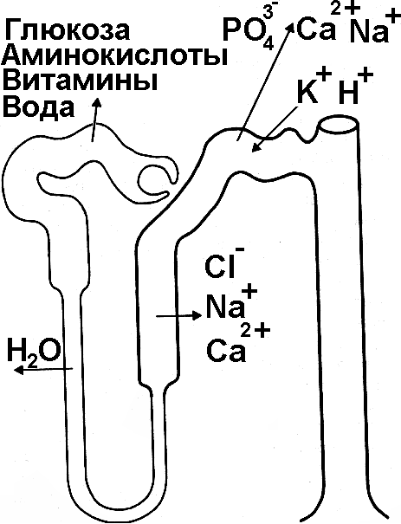
Что происходит с первичной мочой в процессе обратного всасывания? Чем она отличается от вторичной?

Slide 11
Сравните состав первичной и вторичной мочи.
Объясните разницу.
вода
соли
аммиак
мочевина
аминокислоты
вода
соли
аммиак
мочевина
глюкоза
витамины
.
Notes:
11
Сравните состав первичной и вторичной мочи. Объясните разницу.
(Первичная моча содержит полезные вещества: аминокислоты, витамины, глюкозу, часть солей и воды.
Вторичная моча содержит то, что нужно удалить из организма).

Slide 12
Первичная моча - содержит полезные вещества: аминокислоты, витамины, глюкозу, часть солей и воды.
Вторичная моча - содержит то, что нужно удалить из организм

Slide 13
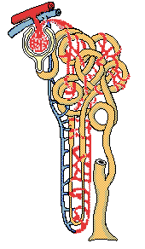
Опишите работу нефрона по следующему плану:
а) Как плазма крови попадает в каналец нефрона?
б) Какие вещества содержатся в плазме?
в) Почему клетки крови и белки не могут попасть в почечный каналец?
г) Какие вещества остаются в канальце, а какие всасываются обратно в кровь?
д) Каким образом почки поддерживают постоянство состава крови, например, содержания сахара?

Slide 14
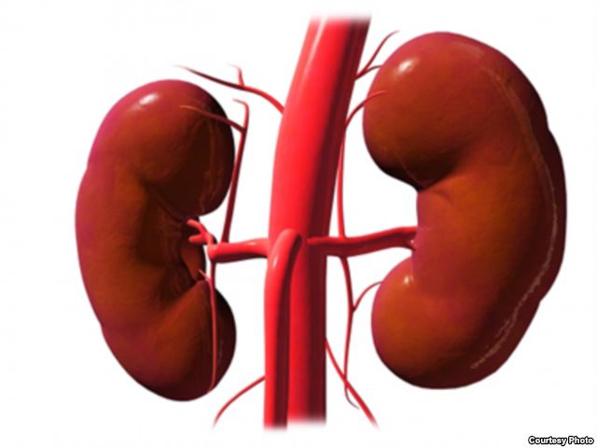
Предупреждение заболеваний почек. Питьевой режим.

Slide 15
Цель урока: изучить причины заболеваний почек, сформулировать профилактические мероприятия и роль воды в организме человека.
Гипотеза: здоровый образ жизни и чистая вода – залог здоровья.

Slide 16
Причины заболевания почек:
1.Заболевания (ангина, скарлатина, болезни органов дыхания, кариес зубов).
2. Переохлаждение тела.
3. Несоблюдение правил личной гигиены.
4.Переедание, однообразное питание, злоупотребление острой пищей.
5. Вредные привычки.
6. Ядовитые вещества.
7. Нарушение обмена веществ.
8. Качество воды.

Slide 17
Предупреждение заболеваний органов мочевыделительной системы.
Инфекционные заболевания почек Нарушения в питании и диете. Употребление алкоголя.

Slide 18
Цистит
Воспаление слизистой оболочки мочевого пузыря, наблюдается учащение мочеиспускания с резями и болями внизу.

Slide 19
Пиелонефрит
Инфекционное воспалительное заболевание почек. Наблюдается повышение температуры, озноб, головная боль, болезненность в поясничной области.

Slide 20
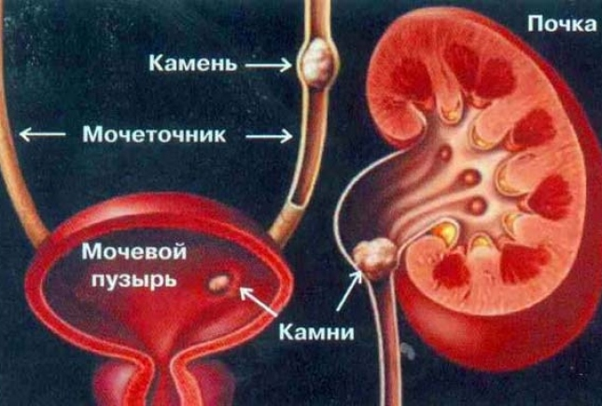
Камни в почках
Камни затрудняют отток мочи, острыми краями раздражают слизистые оболочки мочевыводящих путей, вызывая сильную боль.

Slide 22
Пути распространения инфекции в органах мочевыделительной системы (нисходящие и восходящие инфекции) Причины заболеваний и меры профилактики

Slide 23
Нисходящие инфекции | Восходящие инфекции
Ангина | Охлаждение организма
Заболевания ротовой полости | Простуда
Кариес | Несоблюдение правил личной гигиены.

Slide 24
Причины заболеваний почек | Меры профилактики
Возбудители инфекционных заболеваний | Своевременное лечение зубов, ангин, простуд; одежда по сезону, закаливание; соблюдение правил личной гигиены.
Острая пища | Не злоупотреблять острой пищей.
Алкоголь | Не употреблять алкоголь
Ядовитые вещества | Осторожное обращение с ядами.
Лекарственные средства | Употребление лекарств только по назначению врача.

Slide 25
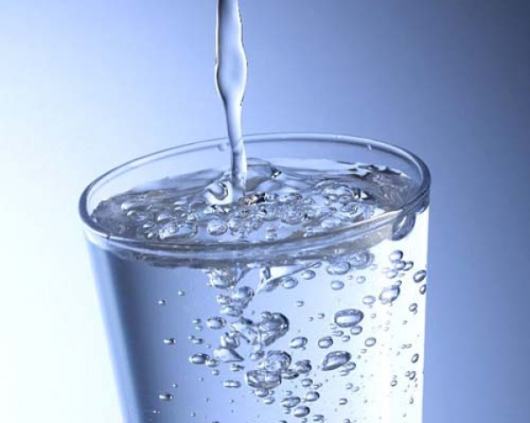
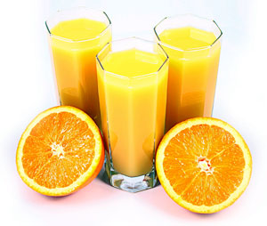
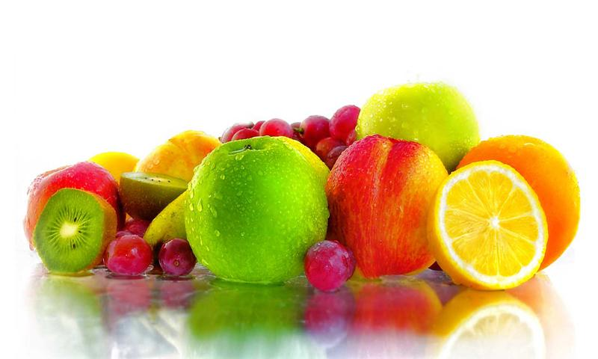
Питьевой режим
1,5 – 2 литра
Всего организм приобретает и теряет в день около 2,5 л воды. Примерно 1,5 л воды удаляется через почки, остальное – через легкие, кожу, органы пищеварения

Slide 26
Друзья пошли летом на отдых в лес. Все давно мечтали отдохнуть вместе, в лесу рядом с родником. Было очень жарко, но жара их остановить не могла. А чего бояться, родниковая вода спасет от любой жары!
- Почему у друзей ухудшилось самочувствие? И почему они не смогли утолить жажду?
Как правильно утолять жажду?
Основная причина жажды — изменение водно-солевого равновесия в крови.

Slide 27
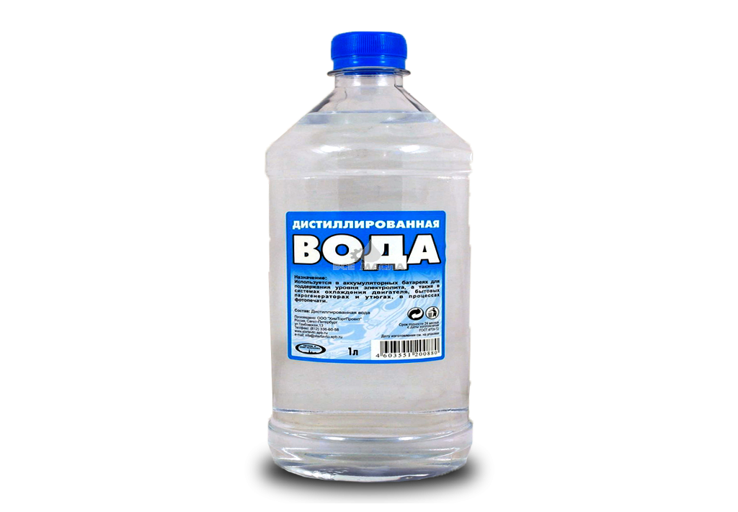
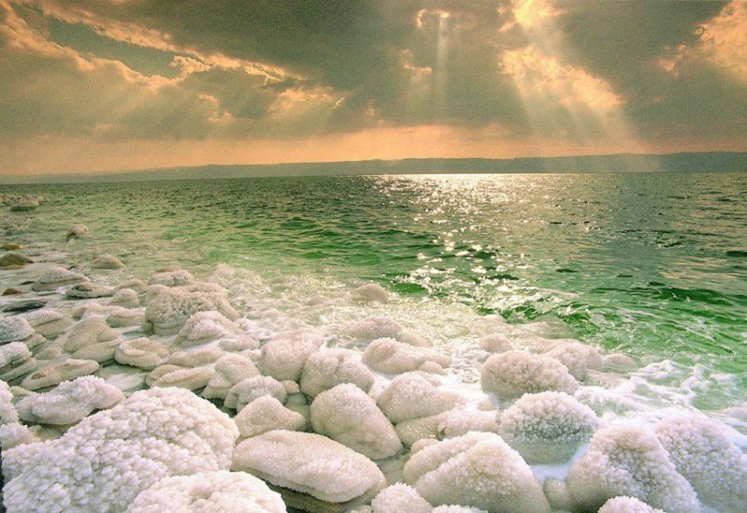
Дистиллированная вода
Морская (солёная )вода

Slide 28
Дистиллированная вода пригодна для питья.
Вода практически не содержит примеси и посторонние включения.
Необходима в промышленности, лаборатории, медицине и в быту.
Состав дистиллированной воды наиболее близок к чистой природной воде.
Почему нельзя использовать для питья дистиллированную воду? Приведите аргументы за и против?
Морская вода – естественный водный раствор различных солей, в котором основную массу составляют ионы натрия, магния, калия, кальция, хлора, серы, а также содержатся взвешенные твердые частицы, растворенные газы, некоторые органические соединения.
В 1 литре морской воды содержится около 35 грамм соли. Почему категорически нельзя пить морскую воду?

Slide 29
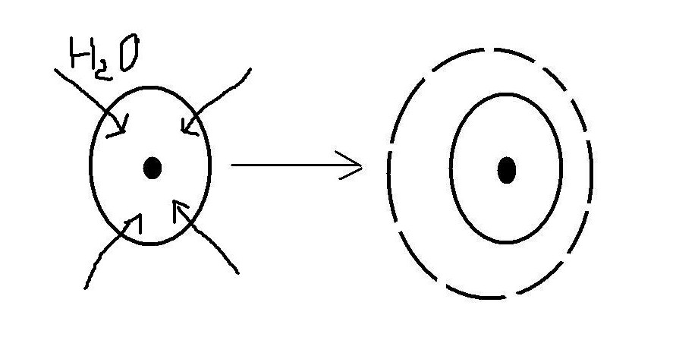
Действие дистиллированной воды на клетку …

Slide 30
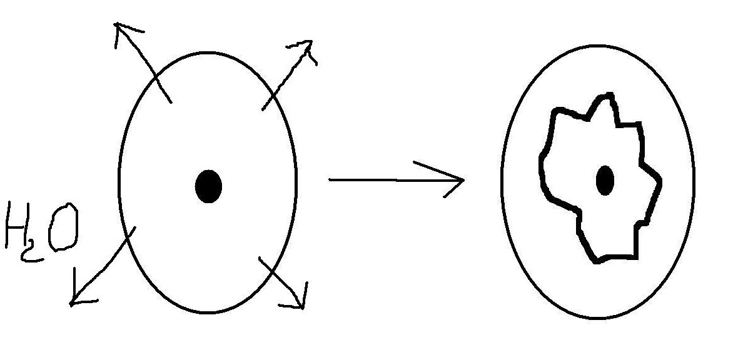
Действие морской воды на клетку…

Slide 31
Действие
дистиллированная вода снижает концентрацию солей в организме, клетки разбухают, функция их нарушается.
Морская вода - избыток солей вызывает обезвоживание клеток, так как вода из клеток уйдёт в тканевую жидкость и работа клеток прекратится.

